Slide 1
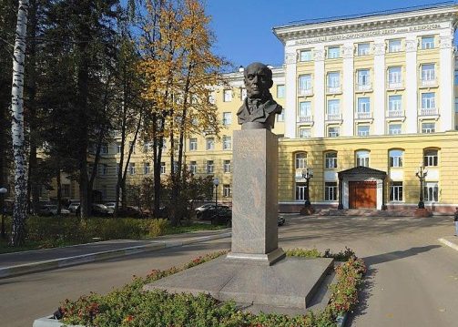
14-й Международный форум MedSoft-2018
11 апреля 2018 г.
Телемедицина.
Взгляд руководителя медицинского учреждения
Практическая реализация требований к оказанию медицинской помощи с применением телемедицинских технологий
Карпов О.Э., Замятин М.Н., Шишканов Д.В., Субботин С.А.

Slide 2
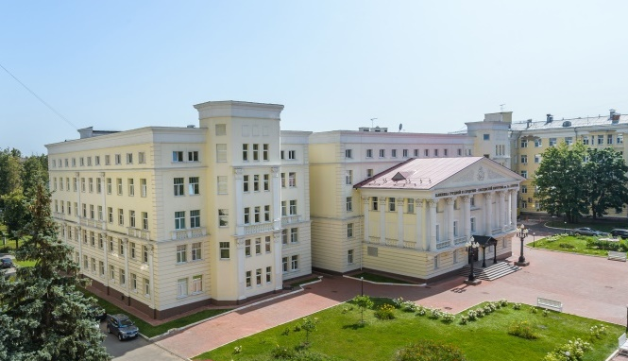
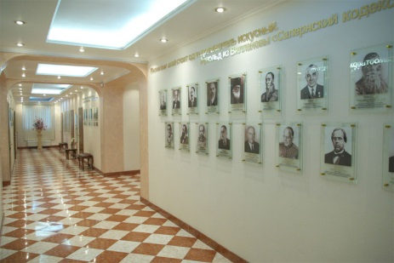
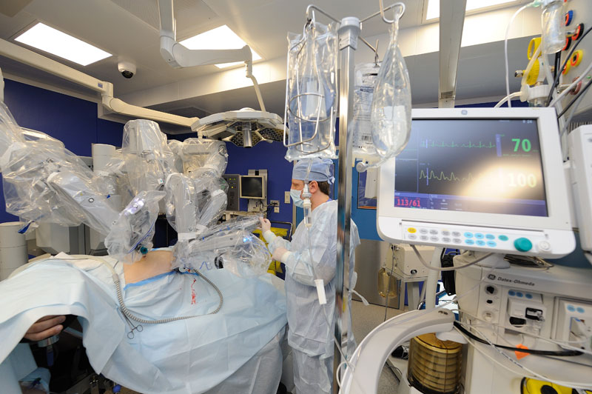
Сведения о Пироговском Центре
Одно из крупнейших многопрофильных медицинских учреждений России
Стационар 600 коек
3 консультативно-диагностических центра
Более 35 тысяч госпитализаций в год
Более 450 тысяч амбулаторных посещений в год
Оказание высокотехнологичной медицинской помощи по 24 направлениям
Более 25 тысяч оперативных вмешательств в год
Институт усовершенствования врачей - более 4 тысяч слушателей в год
В Пироговском Центре работают:
2 члена РАН,
26 профессоров,
54 доктора медицинских наук,
179 кандидатов медицинских наук

Slide 3
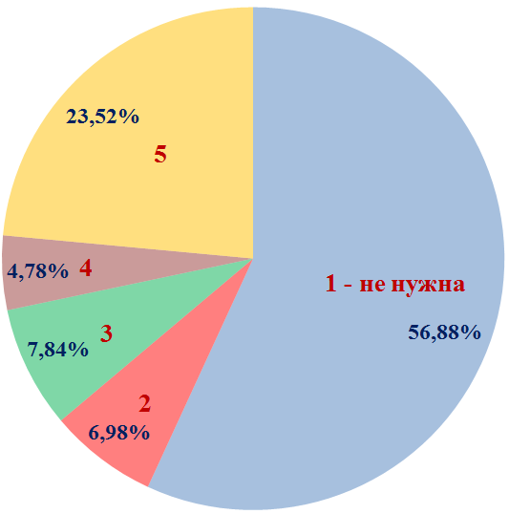
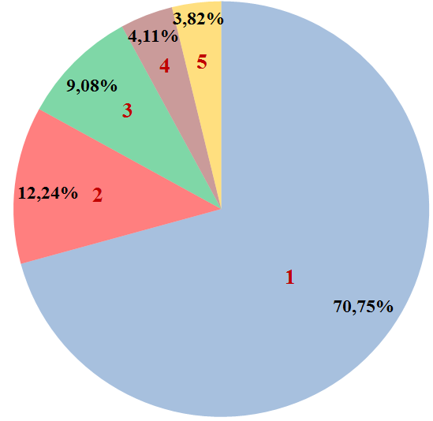
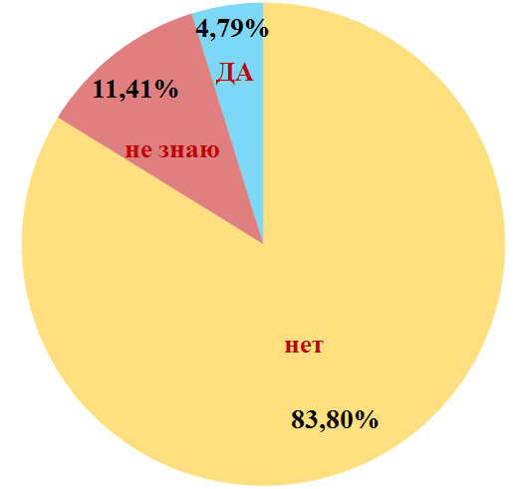
Что думают об этом пациенты?
Нужна ли лично Вам телемедицина?
Оцените свой уровень знаний о телемедицине
Пациенты Пироговского Центра (более тысячи опрошенных) оценили свои знания о телемедицине и ее востребованность по 5-балльной шкале
(5 – максимум)
Пользуются порталом «Госуслуги» - 59,20%
Имеют опыт дистанционного взаимодействия с врачом:
Есть ли у Вас УКЭП?
Имеют усиленную квалифицированную электронную подпись 4,79% опрошенных

Slide 4
Нормативные новации 2017 года
Федеральный закон от 29.07.2017 № 242-ФЗ
«О внесении изменений в отдельные законодательные акты Российской Федерации по вопросам применения информационных технологий в сфере охраны здоровья»
ЕГИСЗ и МИС
… в форме электронного документа
телемедицина
консультации (консилиумы врачей) при дистанционном взаимодействии медицинских работников между собой
консультации при дистанционном взаимодействии медицинских работников между собой в целях вынесения заключения по результатам диагностических исследований
дистанционное взаимодействие медицинских работников с пациентами и (или) их законными представителями
дистанционное наблюдение за состоянием здоровья пациента
Приказ Минздрава России
от 30.11.2017 № 965н
«Об утверждении порядка организации и оказания медицинской помощи с применением телемедицинских технологий»
ключевой подзаконный акт

Slide 5
Нет отдельной «телемедицины», есть оказание медицинской помощи с применением технологий!
телемедицинские технологии - информационные технологии, обеспечивающие
дистанционное взаимодействие медицинских работников между собой, с пациентами и (или) их законными представителями,
идентификацию и аутентификацию указанных лиц,
документирование совершаемых ими действий при проведении консилиумов, консультаций, дистанционного медицинского наблюдения за состоянием здоровья пациента
ст.3 242-ФЗ

Slide 6
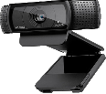
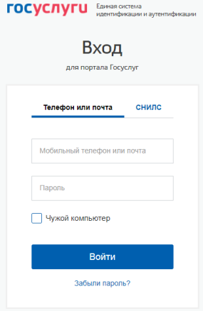
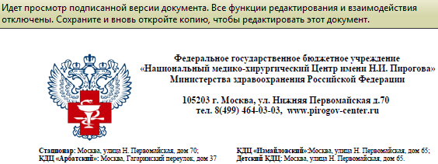
Мы должны уметь использовать телемедицинские технологии
5. Для осуществления дистанционного взаимодействия … медицинская организация … обеспечивает необходимое помещение, средства связи и оборудование для проведения консультаций (консилиумов врачей)
61. Срок хранения сопутствующих материалов составляет один год
7. В целях идентификации и аутентификации участников дистанционного взаимодействия при оказании медицинской помощи с применением телемедицинских технологий используется единая система идентификации и аутентификации
57. Документирование информации о проведении консультации с применением телемедицинских технологий, включая внесение сведений в медицинскую документацию, осуществляется с использованием усиленной квалифицированной электронной подписи
59. Документация подлежит внесению в электронную медицинскую карту пациента медицинской информационной системы консультирующей медицинской организации

Slide 7
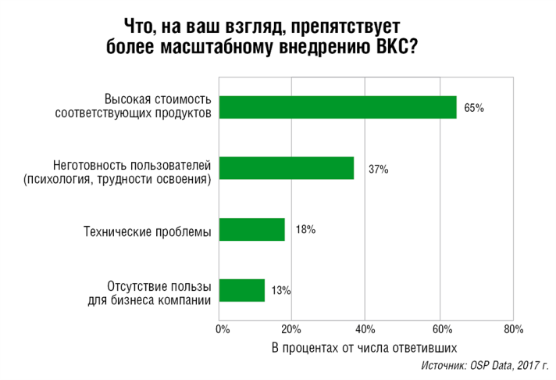
Как готовимся
Апробировано несколько систем видео-конференц связи
Сразу надо учитывать возможность проведения внутренних дистанционных совещаний, использование для учебных мероприятий, интеграцию с видеонаблюдением и телефонией
Выделено помещение для дистанционных приемов
В настоящее время востребовано главным образом в целях проведения консилиумов и консультаций «врач-врач».
Дистанционные приемы можно проводить прямо с рабочего места при наличии помимо камеры, микрофона и динамиков двух мониторов – для МИС и ВКС. С одним не эргономично!
Произведены доработки МИС, в первую очередь для интеграции с ВКС
https://www.osp.ru/lan/2017/03/13051691
Notes:
.

Slide 8
Как готовимся
Подготовлены и приняты позиции прейскуранта, соответствующие приложения к договору с пациентом, внесены изменения в согласие на обработку персональных данных
Закуплено несколько тестовых партий оборудования
Пробовали гарнитуры, но они оказались неудобны для использования. Остановились на камерах со встроенными микрофонами и динамиками для врачей и специальных спикерфонах для лекторов
Приобретены начальные партии УКЭП и вспомогательного ПО
Расходы оказались выше предполагаемых. Вопросы к обеспечению перехода по отечественное ПО. Трудности с проверкой подписей у пациентов
https://www.cryptopro.ru/sites/default/files/docs/price.pdf

Slide 9
Архитектура дистанционного взаимодействия
МИС
Анонимайзер
Личный кабинет
ЕСИА
ID
e-mail
Имя Отчество Ф.
hash (СНИЛС)
Персональные идентифицирующие данные
СНИЛС
Передаваемые документы
Медицинские данные
Данные телемедицинских консультаций
 В личном кабинете персональные данные пациентов не хранятся!

Slide 10
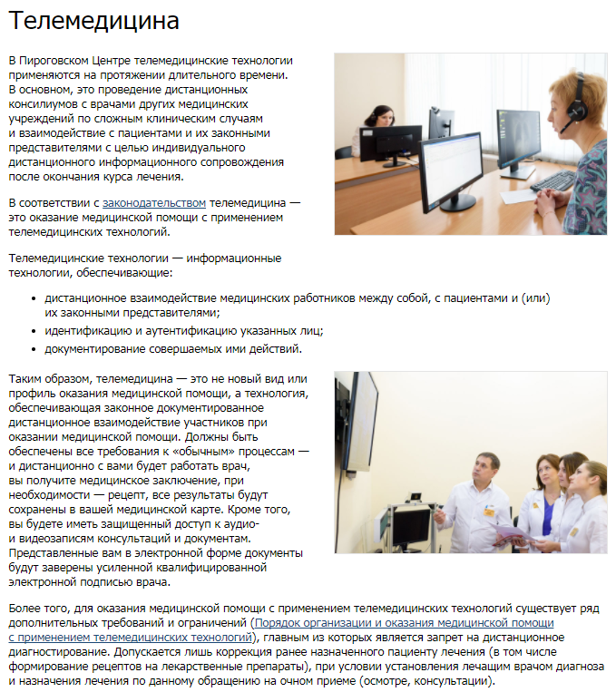
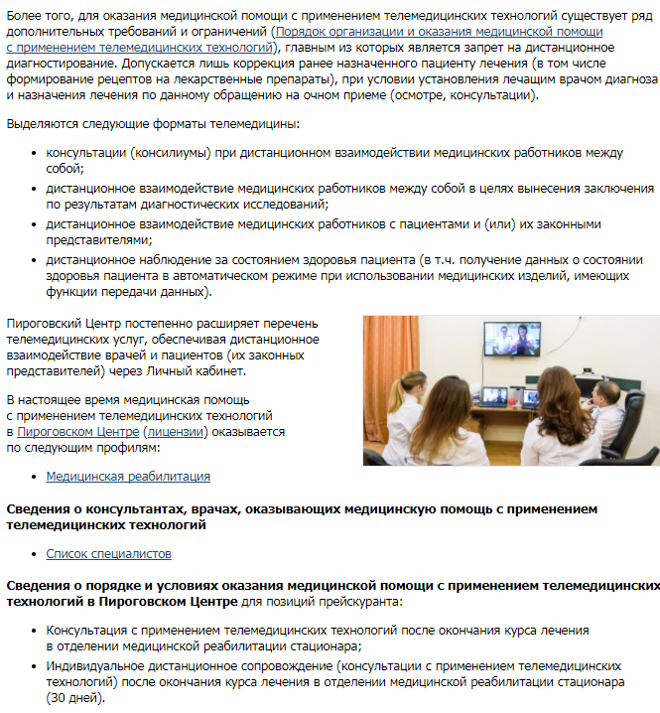
Информирование пациентов
На сайте Пироговского Центра размещена информация в соответствии с п.46 «Порядка
организации и оказания медицинской помощи с применением телемедицинских технологий»

Slide 11
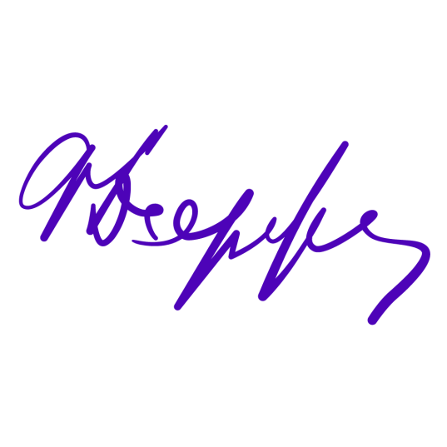
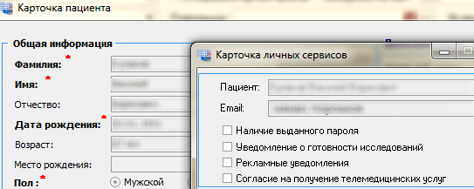
Что получаем от пациента очно
1. Информированное добровольное согласие на медицинское вмешательство
2. Убеждаемся, что пациент (его законный представитель) имеют подтвержденную учетную запись в ЕСИА (ВАЖНО! надо спрашивать о «Портале госуслуг»)
3. Информация о законных представителях должна быть внесена в медицинскую документацию пациента при лечении в стационаре
4. Согласие пациента на обработку персональных данных, включая согласие на передачу персональных данных по открытым каналам связи при оказании медицинской помощи с применением телемедицинских технологий
Пациенты, прошедшие эти ритуалы, получившие доступ в личный кабинет и заключившие договор о дистанционном обслуживании, получают в МИС соответствующие атрибуты

Slide 12
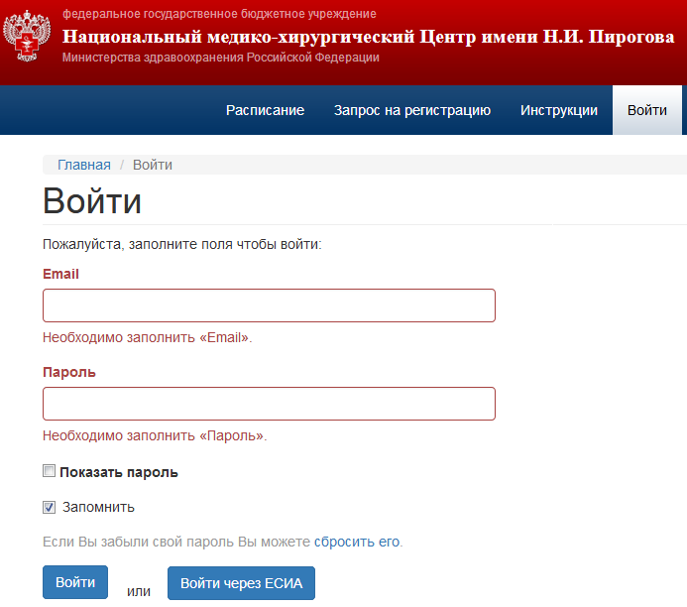
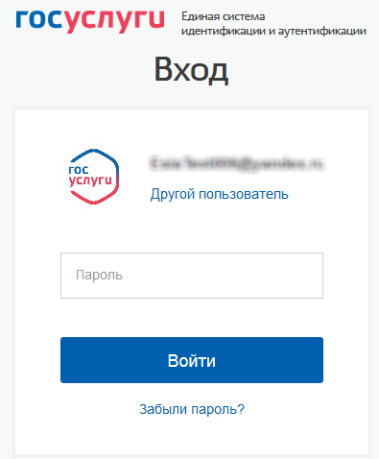
Интеграция с ЕСИА
Личный кабинет
Много свободных слотов – мы явно в тестовой системе…

Slide 13
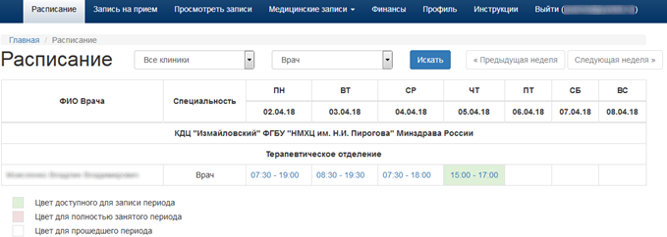
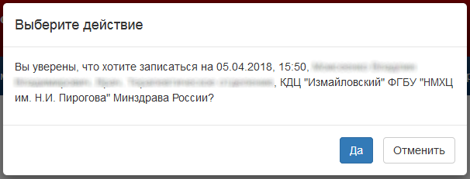
Дистанционная запись на прием
Также возможна запись через контакт-центр, другими врачами, в регистратуре, непосредственно при выписке.
Поддерживается SMS-информирование

Slide 14
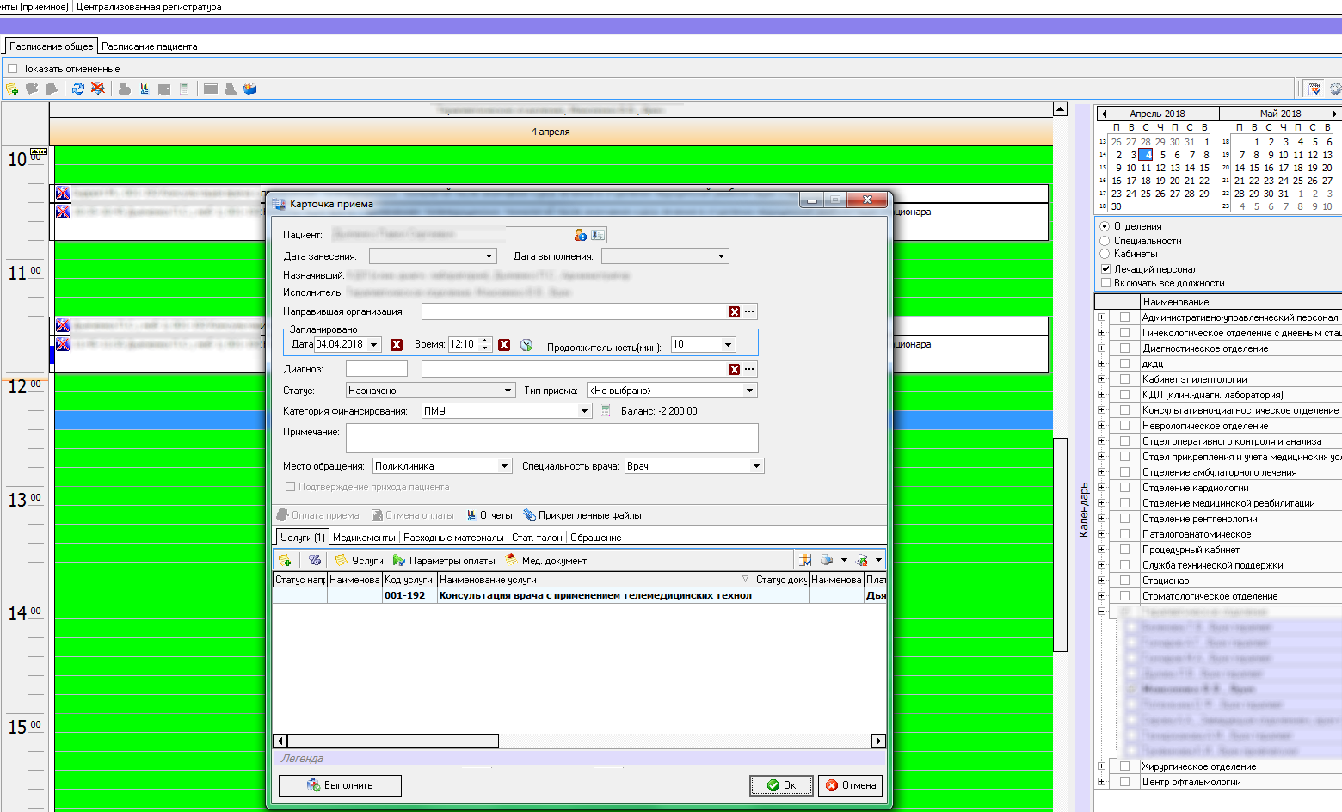
Основной подход – минимум отличий от стандартной очной услуги
Подтверждение приема
Единое расписание, единые правила учета, единая медицинская карта…

Slide 15
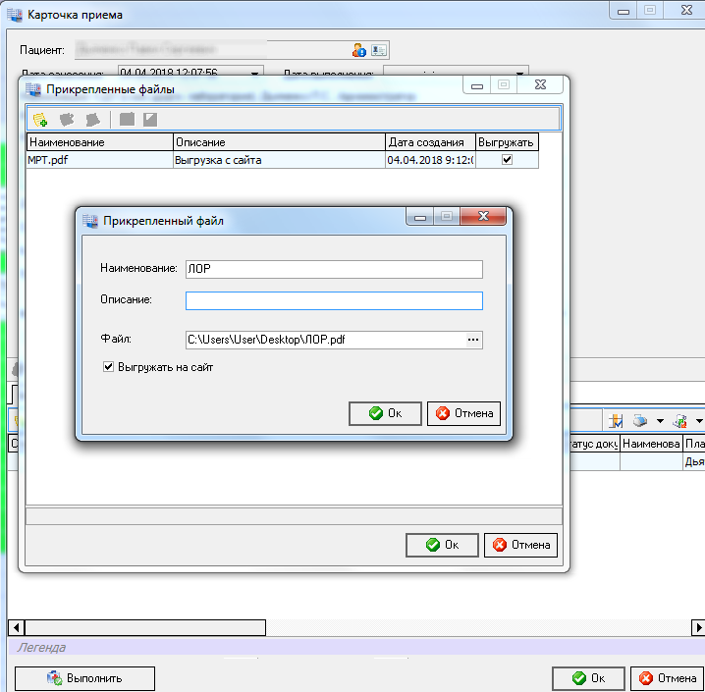
Подготовка к приему
Вся предварительная информация о пациенте доступна врачу в МИС
Дополнительно он имеет возможность обменяться файлами, которые хранятся в базе данных
Файл от пациента
Файл от врача
Не все из них доступны пациенту в личном кабинете!
Примерами таких файлов являются результаты исследований, документы других медицинских организаций. Надеемся, что такой обмен вскоре будет реализован через ЕГИСЗ
В случае дистанционного приема врач дополнительно получает электронное письмо с напоминанием, что ему нужно работать через личный кабинет
Нужно ли это в нашем сценарии?

Slide 16
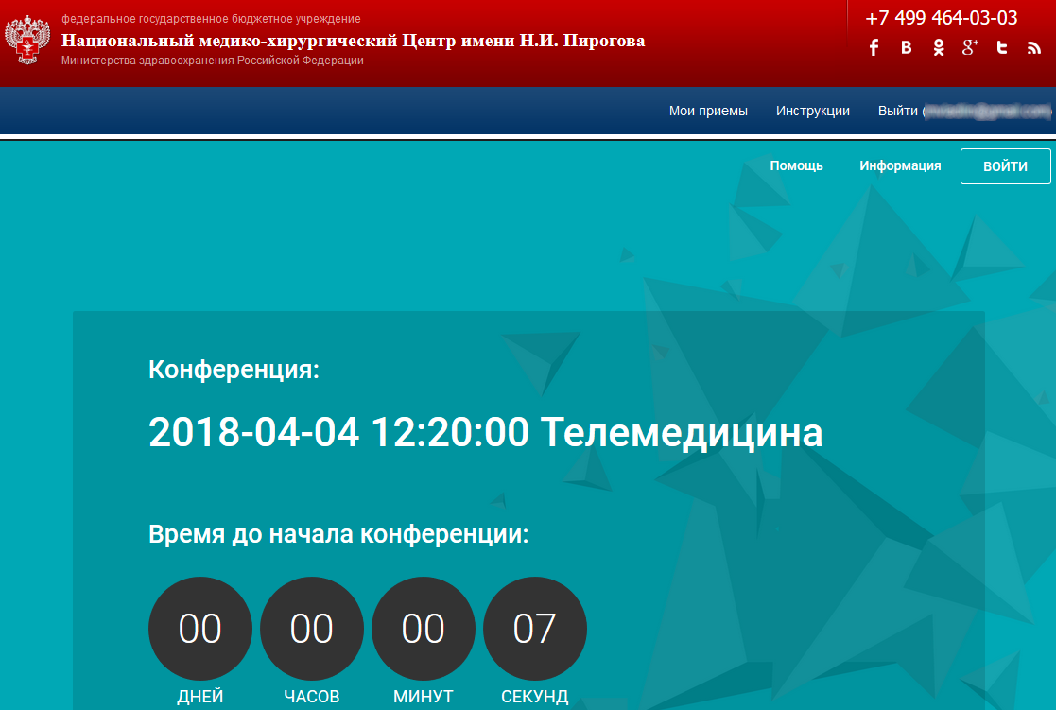
Личный кабинет врача
Данные о пациенте – только в МИС!

Slide 17
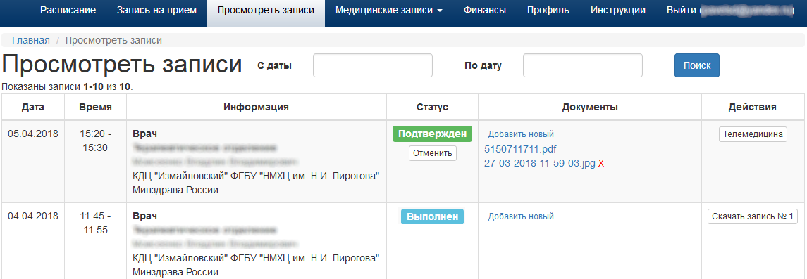
Личный кабинет – точка дистанционного взаимодействия врача и пациента
Нам подтвердили прием, но мы еще можем его отменить
Именно здесь пациент передает врачу необходимые документы
Прием дистанционный!
Сопутствующие материалы!
Записей может быть несколько, если связь обрывалась
Отмеченные врачом документы становятся доступны пациенту наряду с его собственными
А этот дистанционный прием закончен

Slide 18
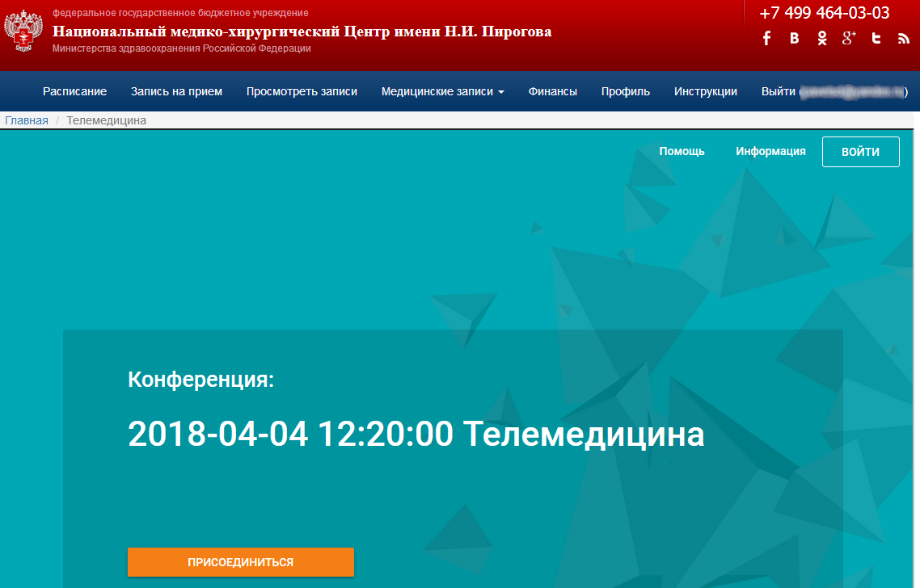
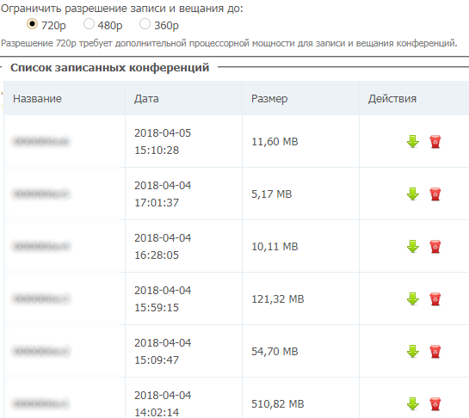
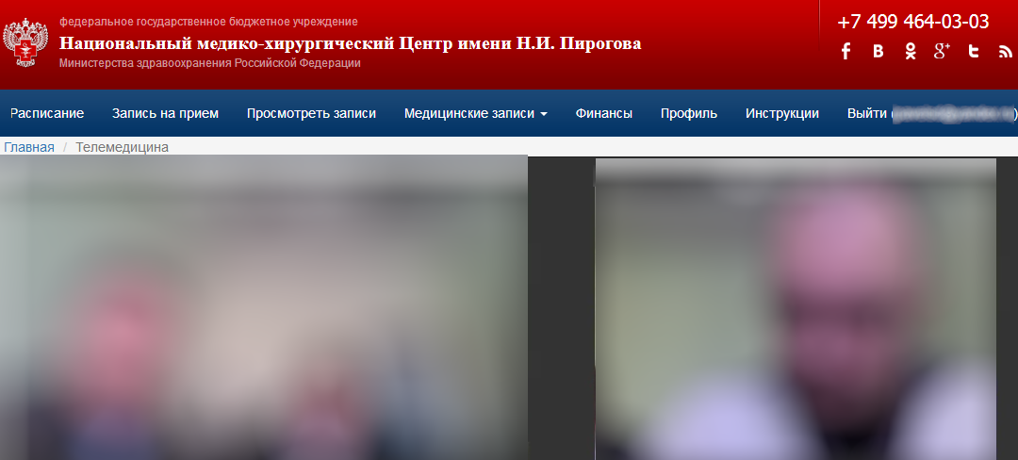
Система видео-конференц связи (ВКС)
После нажатия кнопки «Телемедицина» в своих личных кабинетах и врач и пациент попадают в ВКС-конференцию
Аудиовидеозаписи (сопутствующие материалы) ведутся на сервере ВКС
Внимание – сотни Мб в час!

Slide 19
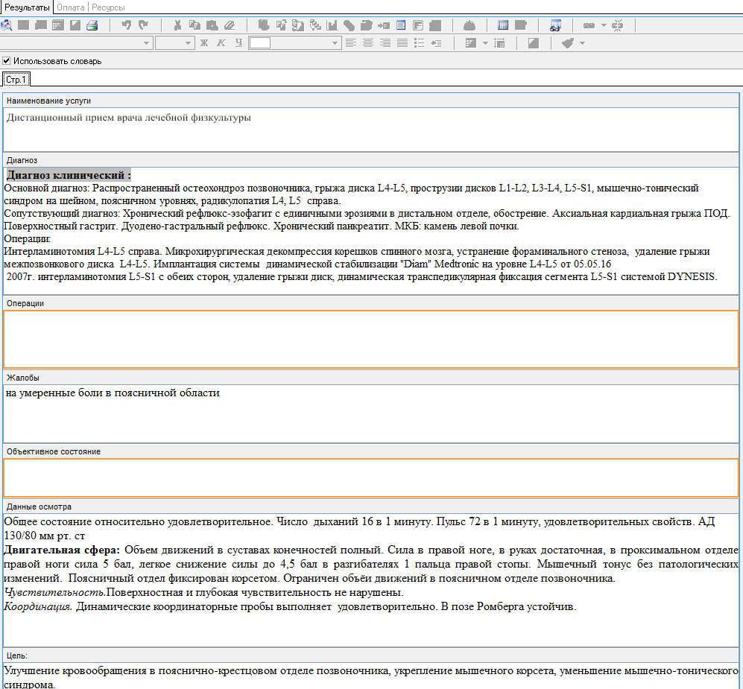
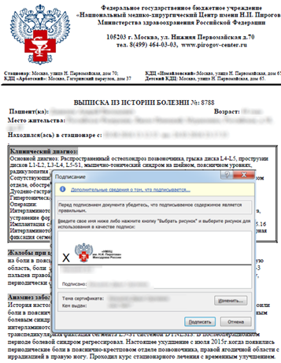
Передача пациенту медицинского заключения
Медицинское заключение готовится на основе данных МИС, подписывается электронной подписью врача, прикрепляется к записи приема и становится доступной пациенту в личном кабинете

Slide 20
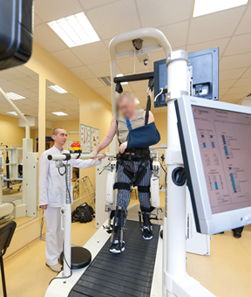
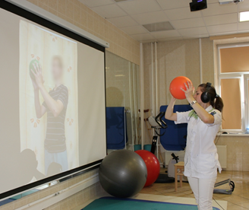
Телемедицина – элемент сквозной технологии лечения и реабилитации
Для успеха должна быть отстроена целостная технология:
лечение в стационаре
постоянная информационная поддержка пациентов и родственников
оснащение пациентов оборудованием и программным обеспечением
дистанционная реабилитация как элемент долгосрочной программы лечения
Notes:
Важно рассматривать телемедицину не просто как способ «дотянуться» до пациентов, которые расположены в другом городе.
Мы должны включить новые возможности в качестве элементов целостных процессов которые должны охватывать разные медицинские учреждения разных уровней, врачей, пациентов, их родственников.

Slide 21
Технология дистанционной реабилитации
В медицинском центре отбираются пациенты для дистанционной реабилитации. Разрабатывается программа реабилитации с расчетом на 21 день и определяется время занятий
Далее медицинский специалист (средний мед персонал) вместе с медтехниками выезжает к нему на дом, чтобы установить необходимое медицинское оборудование
Пациент и его родственники получают инструкции о том, как использовать оборудование и оптимально организовать процесс дистанционного взаимодействия со специалистами
Регулярную связь с пациентом поддерживают специалисты в зависимости от выбранной программы: невролог, реабилитолог, инструктор ЛФК и др.
В последний день курса специалисты оценивают результаты, и оценивается результат по международной классификации

Slide 22
Направления телемедицины в Пироговском Центре
Отбор пациентов на операцию – «врач - врач»
Дистанционная реабилитация пациентов после операций – «врач - пациент»
Дистанционное наблюдение за состоянием здоровья пациента – со страховыми компаниями прорабатывается возможность наблюдения пациентов кардиологического профиля
Дистанционное взаимодействие медицинских работников Пироговского Центра между собой в целях вынесения заключения по результатам диагностических исследований – врачи получают данные с большинства видов медицинского оборудования, используемого нашими диагностическими подразделениями
Дистанционные консультации врачей с использованием Федеральной телемедицинской системы

Slide 23
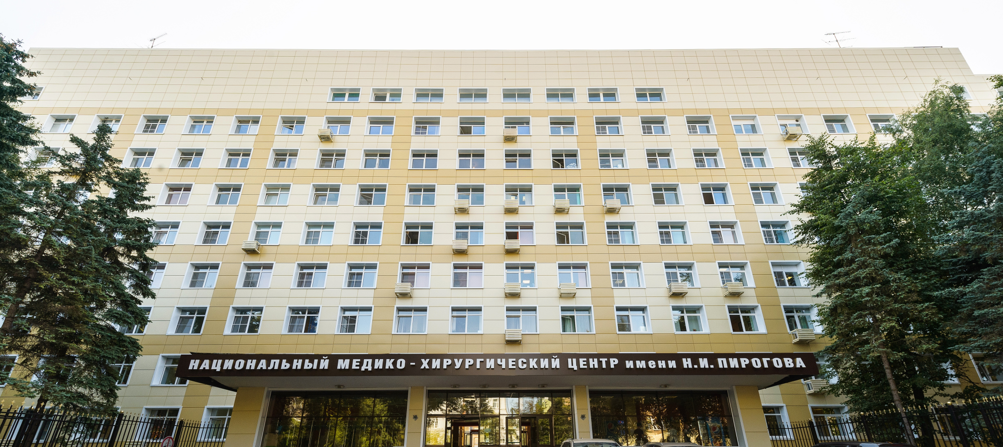
Спасибо за внимание!

